Slide 1








7 novembre 2014
Scenari per le Camere di Commercio

Slide 2

Parte 1
Le dinamiche in atto
nel Paese

Slide 3
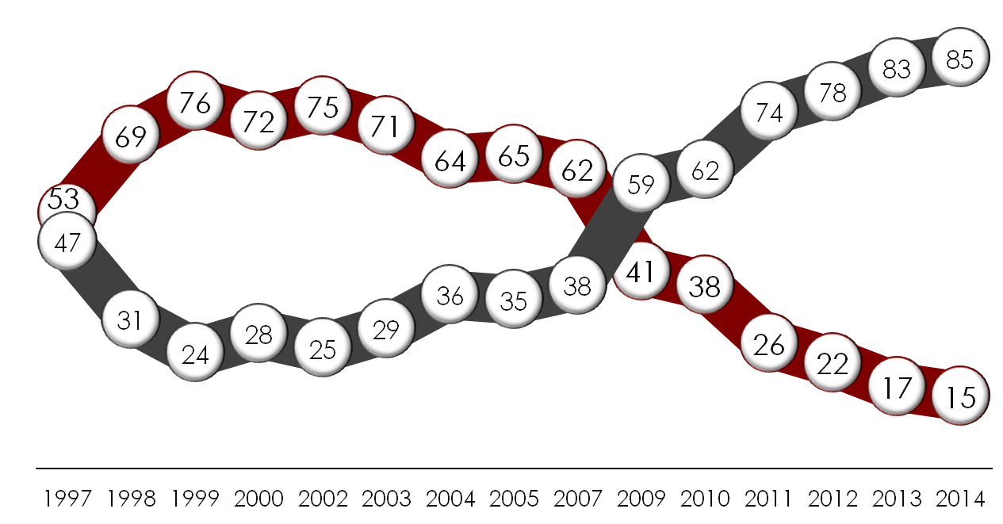
IL CLIMA: la caduta del senso modernizzante
Secondo lei il nostro Paese in questi anni, si sta modernizzando o sta regredendo*?
REGREDENDO
MODERNIZZANDO
*RISPONDONO I CITTADINI.
DATI ARCHIVIO SWG 2014. Dati espressi in %.

Slide 4
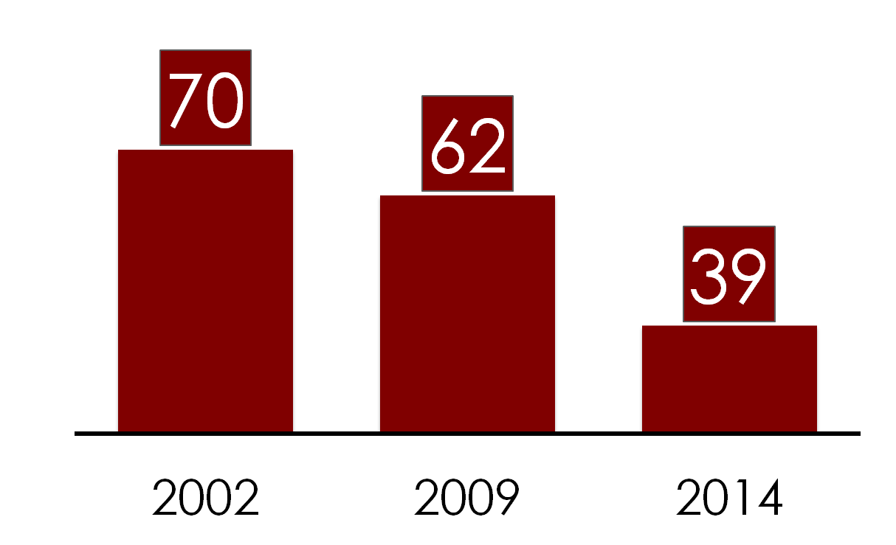
Il CLIMA: il processo di decetomedizzazione
Percentuale di intervistati che si autocolloca all’interno del ceto medio*:
*RISPONDONO I CITTADINI.
DATI ARCHIVIO SWG 2014. Dati espressi in %.

Slide 5
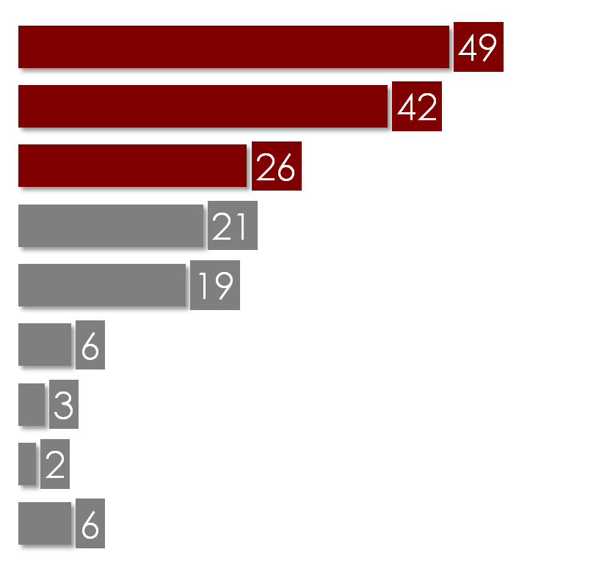
IL CLIMA: il senso di disgusto
Quali sono tra le seguenti le emozioni che prova più spesso in questo periodo*?
disgusto
rabbia
tristezza
paura
attesa
fiducia
gioia
sorpresa
non sa
*RISPONDONO I CITTADINI.
DATI ARCHIVIO SWG 2014. Dati espressi in %. Possibili più risposte.

Slide 6
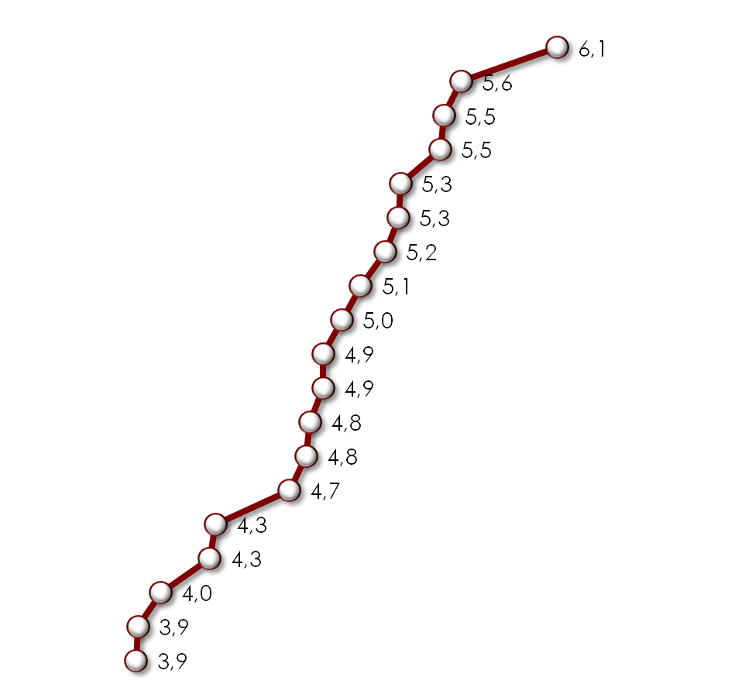
IL CLIMA: la sfiducia strutturale
Che voto darebbe agli esponenti della classe dirigente della sua regione per come si comportano e come sanno progettare il futuro del territorio*?
medici
personaggi del mondo della cultura
parroci
responsabili di associazioni sociali/di volontariato
commercianti
persone attive nei movimenti e nei comitati civici
magistrati
professori universitari
dirigenti di associazioni di rappresentanza
giornalisti, esponenti dei mass media
professionisti (avvocati e commercialisti)
imprenditori e manager delle imprese di capitale
vescovi e membri della gerarchia ecclesiastica
soci e dirigenti di cooperative
politici e rappresentanti eletti nei comuni
dirigenti sindacali
politici presso le istituzioni regionali
parlamentari (europei e nazionali)
vertici di banche e istituzioni bancarie
*RISPONDONO I CITTADINI.
DATI ARCHIVIO SWG 2014. Valori medi su scala 1 – 10.

Slide 7
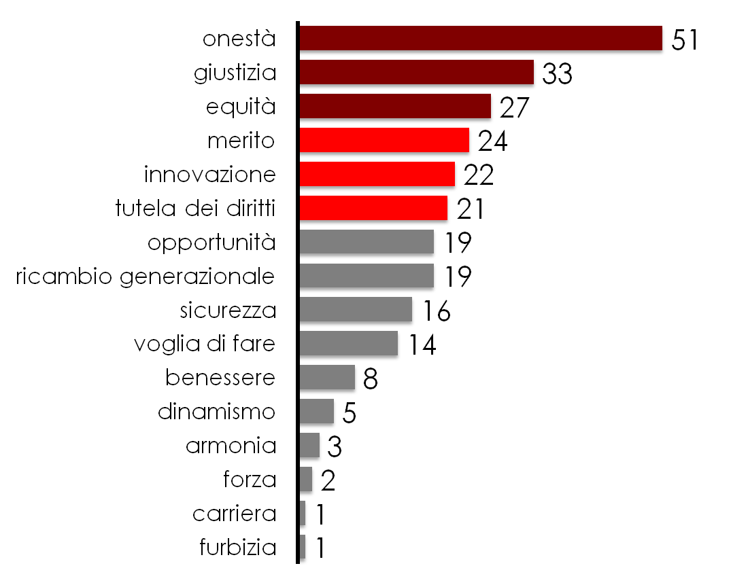
I VALORI PER IL FUTURO: onestà, giustizia, equità e merito
Se pensa al futuro di questo Paese, secondo lei c’è più bisogno di:*
*RISPONDONO I CITTADINI.
DATI ARCHIVIO SWG 2014. Valori espressi in %.

Slide 8
VISIONE DEL FUTURO
Immagini l'Italia del futuro. Quali caratteristiche pensa che dovrebbe avere soprattutto?
 | cittadini | imprenditori
meritocratica | 42 | 52
innovativa | 34 | 32
con più giovani al comando | 32 | 30
rispettosa dell'ambiente | 30 | 15
equa | 22 | 15
sicura | 21 | 19
dinamica | 20 | 20
forte | 18 | 24
capace di risparmiare | 16 | 16
solidale | 15 | 13
meno individualista | 14 | 13
europeista | 14 | 14
con più identità locale | 11 | 10
aperta | 9 | 8
sobria | 9 | 11
felice | 8 | 15
tollerante | 7 | 7
Dati espressi in %. Possibili più risposte.

Slide 9
Parte 2
Conoscenza e ruolo
delle Camere di Commercio
Nel Nordest

Slide 10
LE CCIAA: alti livelli di conoscenza
Lei ha mai sentito parlare delle Camere di Commercio?
sì
99%
cittadini
98%
98%
100%
imprenditori
Grandi città
Piccole città

Slide 11
RUOLO CCIAA: nuova impresa e sviluppo territoriale
Secondo la sua opinione quanto è importante il ruolo svolto dalle Camere di Commercio rispetto a*:
71%
69%
61%
54%
*RISPONDONO I CITTADINI.
Dati espressi in %.

Slide 12
Parte 3
Il sistema della fiducia nel Nordest

Slide 13
La fiducia in chi si rimbocca le maniche
Qual è il suo grado di fiducia nei seguenti soggetti*?
*RISPONDONO I CITTADINI.
Dati espressi in %. Possibili più risposte.

Slide 14
FIDUCIA ENTI: prime le camere di commercio
Qual è il suo grado di fiducia nei seguenti soggetti*?
*RISPONDONO I CITTADINI.
Dati espressi in %. Possibili più risposte.

Slide 15
GLI ATTORI DELLA CRESCITA. Lavoratori e piccole imprese
A suo avviso, quali soggetti stanno contribuendo alla crescita del Paese?*
i lavoratori | 78
i piccoli imprenditori | 75
le nuove imprese appena nate (start up) | 54
i grandi imprenditori italiani | 45
le associazioni imprenditoriali | 35
i sindacati | 19
*RISPONDONO I CITTADINI.
Dati espressi in %. Somma risposte positive. Possibili più risposte.

Slide 16
GLI ATTORI DELLA CRESCITA. Camere di commercio e Comuni
A suo avviso, quali soggetti stanno contribuendo alla crescita del Paese?*
i Comuni | 41
le Camere di Commercio | 36
le Regioni | 34
i Ministeri | 23
la Banca d'Italia | 22
il Parlamento | 19
le banche | 16
*RISPONDONO I CITTADINI.
Dati espressi in %. Somma risposte positive. Possibili più risposte.

Slide 17
Parte 4
I tagli
alle strutture intermedie: l’opinione dei cittadini del Nordest

Slide 18
TAGLI: prima Prefetture e accorpamento dei comuni
Nel quadro delle trasformazioni della pubblica amministrazione, per risparmiare risorse, oltre all'abolizione delle Province, ci sono altre proposte. Tra quelle presentate di seguito, quale ritiene che possa essere più efficace?*
non sa
riduzione del numero delle Camere di Commercio, accorpando quelle più piccole
riduzione del numero
dei Comuni,
accorpando quelli più piccoli
riduzione del numero
delle Prefetture, accorpando quelle più piccole
*RISPONDONO I CITTADINI.
Valori espressi in %.

Slide 19
TASSE: prima canone Rai e bollo
Tra le seguenti tasse, quali sono a suo giudizio quelle che sarebbe più giusto abolire*?
*RISPONDONO I CITTADINI.
Dati espressi in %. Possibili più risposte.

Slide 20
TASSE: il punto di vista degli imprenditori
Tra le seguenti tasse, quali sono a suo giudizio quelle che sarebbe più giusto abolire?
Dati espressi in %. Possibili più risposte.

Slide 21
Parte 5
Il cambiamento per le Cciaa: il quadro nazionale

Slide 22
LE CCIAA. L’immaginario positivo*
Nell’immaginario dei partecipanti ai focus le CCIAA hanno una conoscenza perfetta
della situazione delle aziende, avendo a disposizione i dati di bilancio
e gli altri dati di tipo «anagrafico».
«È il Comune dei commercianti»
«È come l’ente per il turismo: hai bisogno di una informazione
e te la danno»
NON SONO VISTE COME GENDARMI
la funzione di controllo è solo sulla carta e nei fatti non viene agita, essendo considerata più una prerogativa dell’Agenzia delle Entrate.
MA…COME ANGELI CUSTODI
che tutelano dalla burocrazia eccessiva e che aiutano a produrre le documentazioni richieste.
Per alcuni la funzione di tutela dovrebbe essere ancora più ampia, vegliando sull’attività degli imprenditori e inviando loro dei warning nel momento in cui i dati mostrassero una difficoltà dell’azienda, del settore o del territorio.
* Sintesi delle opinioni emerse nei focus group tra i cittadini

Slide 23
RUOLO CCIAA: l’immagine positiva nel Paese*
DOPPIO RUOLO PER LE CAMERE
DI COMMERCIO
strumento di servizio
per le singole imprese/nuove imprese
soggetto del sistema politico
con un ruolo di coordinamento
e mediazione tra Stato
e imprenditore
UN ENTE AL SERVIZIO DELLE IMPRESE (SOPRATTUTTO DELLE PIÙ PICCOLE)
  «uno strumento di coordinamento strategico fondamentale per le imprese, soprattutto quelle più piccole che non riescono a fare tutto da sole. Un ponte tra imprese e istituzioni pubbliche»
  «un garante della propria sicurezza imprenditoriale (…) non un angelo custode, ma piuttosto un personal trainer, che ti renda più tonico e autonomo»
  «è un ente che conosce e organizza le imprese, nel senso che mi deve dire tutto quello a cui vado incontro: controlli, permessi…»
  «sono un contenitore istituzionale che mette insieme le associazioni imprenditoriali, che offre in prevalenza una serie di servizi di natura amministrativa»
LA CULLA DELLE NUOVE IMPRESE
  «per noi che abbiamo una start up, è stata un’incubatrice»
UNA ISTITUZIONE PER FAR CRESCERE IL TERRITORIO
  «un commissario tecnico che mette insieme una squadra per affrontare le grandi sfide (…) fuor di metafora una istituzione che lavora per far crescere le attività del territorio promuovendole»
UN ENTE IMPERFETTO, MA NECESSARIO
  «è come l’anagrafe delle imprese: ci vai quando nasci, quando cambi nome, cambi indirizzo…»
  «le CCIAA sono come la democrazia: non funziona, ma è il sistema migliore che abbiamo»
* Sintesi delle opinioni degli stakeholder intervistati

Slide 24






LE CCIAA E IL FUTURO. Il percorso del cambiamento
più strategiche
Le CCIAA
dovrebbero divenire
più protagoniste
più propositive
più vitali
più attive
più amiche

Slide 25
LE CCIAA E IL FUTURO: Un ruolo innovativo
Le nuove Camere di Commercio
snodo delle reti territoriali
spirito di innovazione
acceleratore imprenditoriale
nuovo modello dei sistemi territoriali
delle imprese italiane
sospingere il cambiamento nei territori

Slide 26
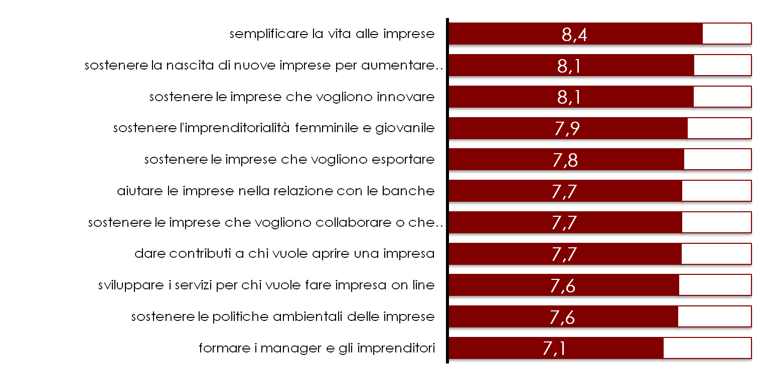
OBIETTIVI PER LE CCIAA: semplificazione, nuove imprese, innovazione, giovani, internazionalizzazione
Secondo la sua opinione, su che cosa si dovrebbe concentrare l'azione delle Camere di Commercio nei prossimi anni?
Esprima la sua opinione su una scala da 1 a 10 dove 1 vuol dire 'per niente' e 10 'moltissimo’.*
*RISPONDONO I CITTADINI.
Valori medi su scala 1 – 10.

Slide 27
www.swg.it | info@swg.it | pec: info@pec.swg.it
Trieste, via S. Francesco 24, 34133 – t +39.040.362525 – f +39.040.635050
Milano, via G. Bugatti 7/A 20144 – t +39.02.43911320 – f +39.040.635050
Enzo Risso
Direttore scientifico di SWG
Docente di sociologia dei processi culturali e comunicativi
enzo.risso@swg.it
SWG S.p.A. ha scelto di certificarsi nel 1999. È stata tra le prime società del settore a farlo, cogliendo quella che sarebbe stata la linea adottata dall’associazione internazionale della categoria. La certificazione UNI EN ISO 9001:2008 ricomprende tutta l’attività di ricerca, anche quella più recente legata al mondo Internet.
La società è membro di due organizzazioni di categoria: ESOMAR e ASSIRM. ESOMAR è l’associazione internazionale della ricerca di mercato e di opinione; svolge un’intensa attività formativa, normativa, regolamentare e rappresentativa della categoria con le istanze pubbliche e private (Unione europea, Stati, associazioni imprenditoriali). ASSIRM è l’omologa associazione italiana; svolge un’intensa attività legata ai problemi e alle necessità delle società di ricerca, con particolare attenzione al tema della qualità. È interlocutore della Pubblica Amministrazione e del mondo delle imprese private per i diversi aspetti dell’espletamento del lavoro di ricerca. SWG fa parte dal 2007 del consiglio direttivo dell’associazione.
SWG fa, inoltre, parte di un network internazionale di società di ricerca indipendenti INTERSEARCH - che non fanno parte di gruppi multinazionali; la partecipazione a questa rete consente uno scambio di esperienze e conoscenze e una possibilità di compiere lavori a carattere internazionale.

